Slide 1
Predicción de Bitcoin Presentación

Slide 2
Diapositiva de análisis de proyecto 2
Análisis del proyecto
MODEL EVALUATION
DATA COLLECTION
DATA SCINENCE
MACHINE LEARNING
DATA CLEANING AND PREPARATION
FEATURE ENGINEERING
EXPLORATORY DATA ANALYSIS

Slide 3
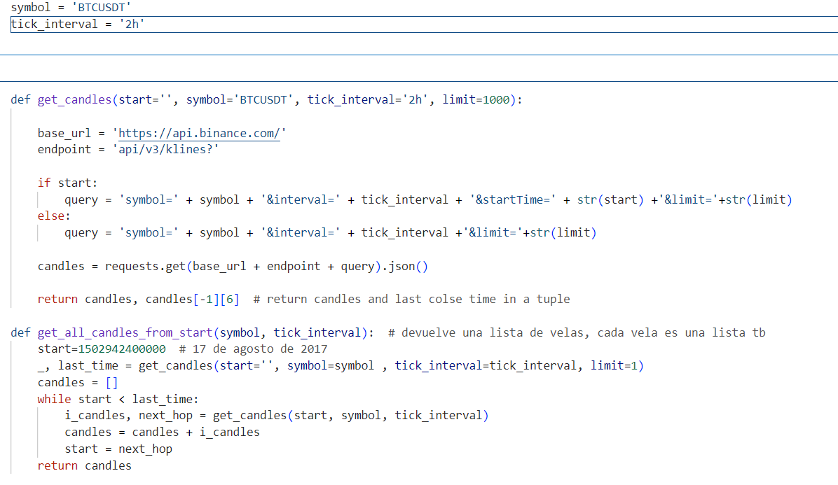
Diapositiva de análisis de proyecto 3
Data Collection

Slide 4
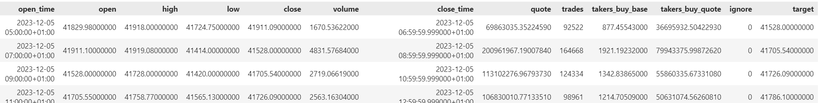
Diapositiva de análisis de proyecto 4
Data Cleaning
Crear data set, con sus columnas
Pasar horas a datetime y hora de Madrid
Hacer la columna target
Quitar los nulos
Mirar duplicados y outliers
Guardamos el dataset

Slide 5
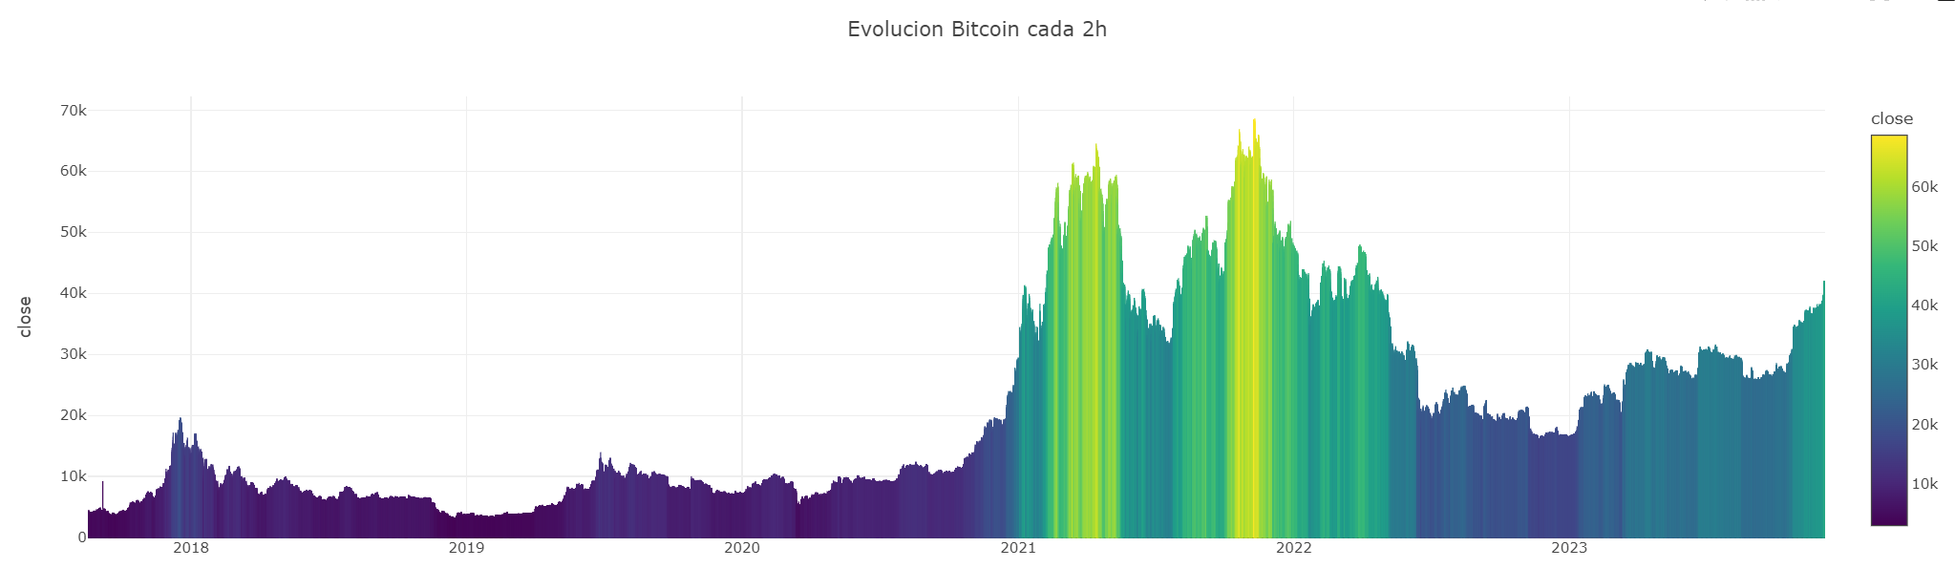
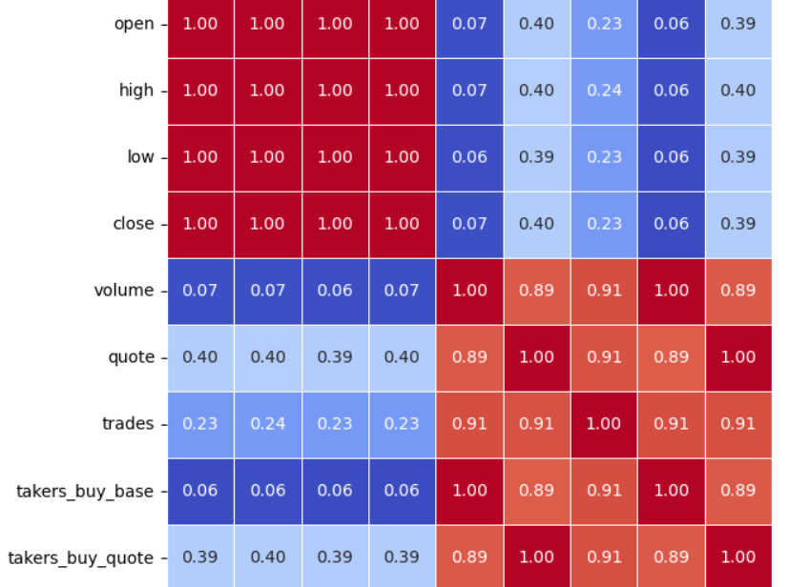
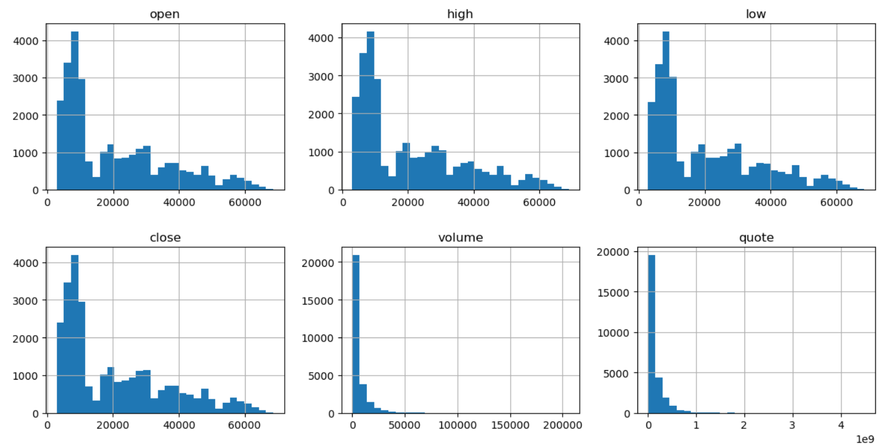
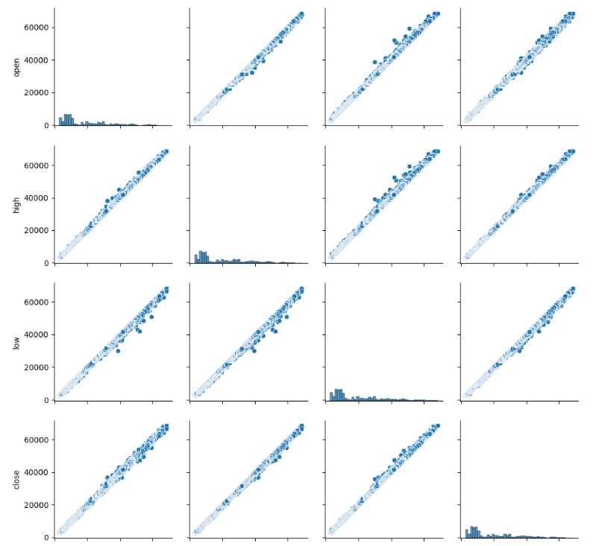
Diapositiva de análisis de proyecto 5
Exploratory Data Analysis
Correlation
Numerical features distribution
Pair Plot

Slide 6
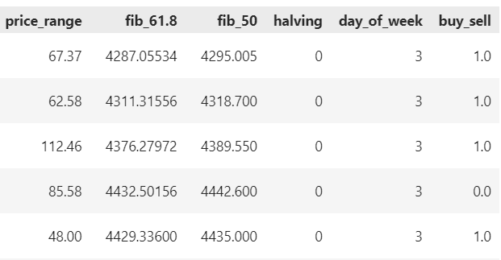
Diapositiva de análisis de proyecto 6
Feature Engineering
Pasar todo a numérico y a datetime si es necesario
Borrar atributos innecesarios
One hot encoding y Ordinal encoding
Mirar correlaciones
Crear nuevos atributos
Guardar dataset

Slide 7
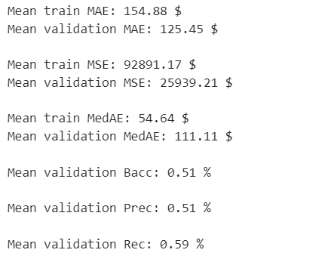

Diapositiva de análisis de proyecto 7
Machine Learning
Train / Test
Cross-validation, custom
Baseline 155,23 de media / diferencia entre close to close
LR, KNN, DT, RF, GBDT, SVR, EN
Randomsearch
RNNs / Simple, LSTM, GRU
Tests

Slide 8
Gracias

